Slide 1
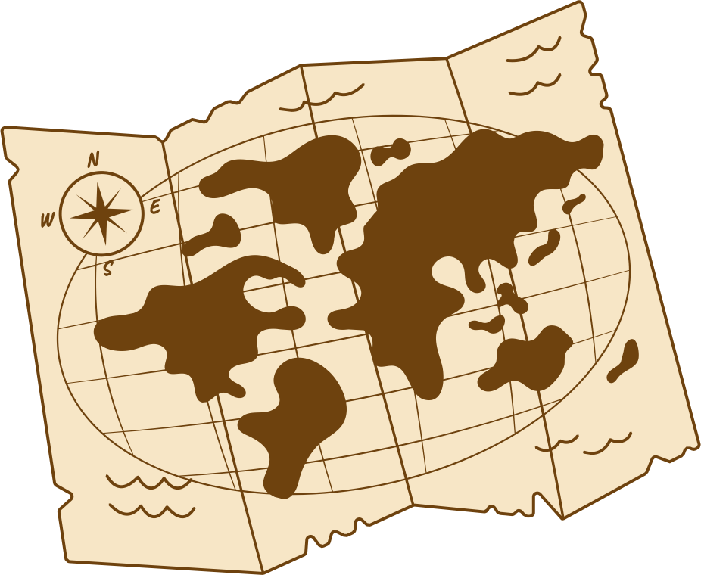


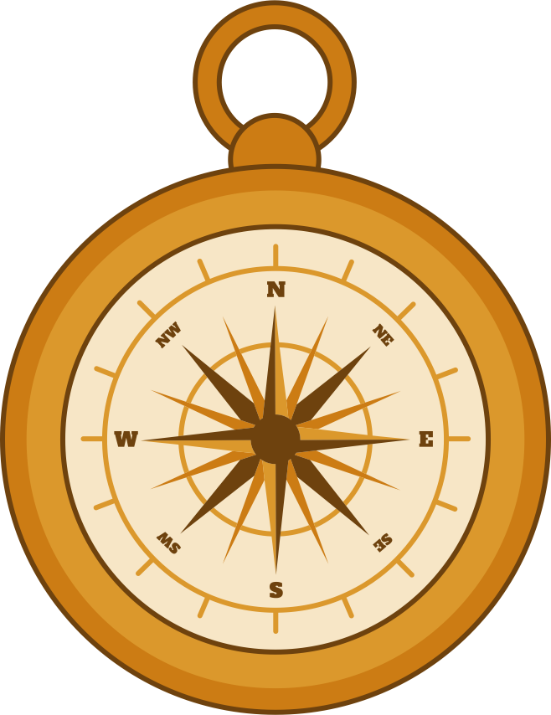




Histoire
Le temps des Rois
Louis 9 un roi chrétien

Slide 2



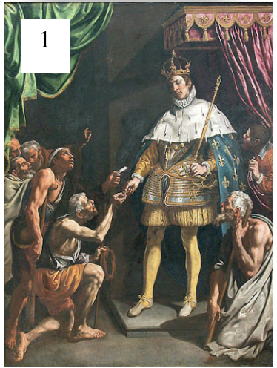
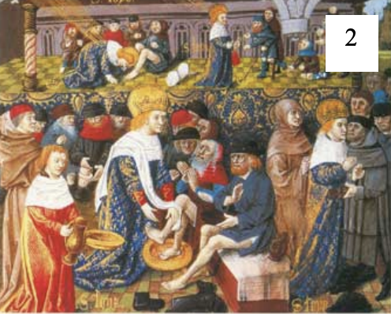
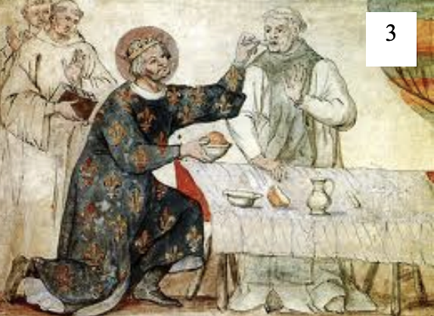
Doc 1
Comment reconnait-on le roi ?
Que fait-il ?
Que cela t’apprend-il sur ce roi ?

Slide 3
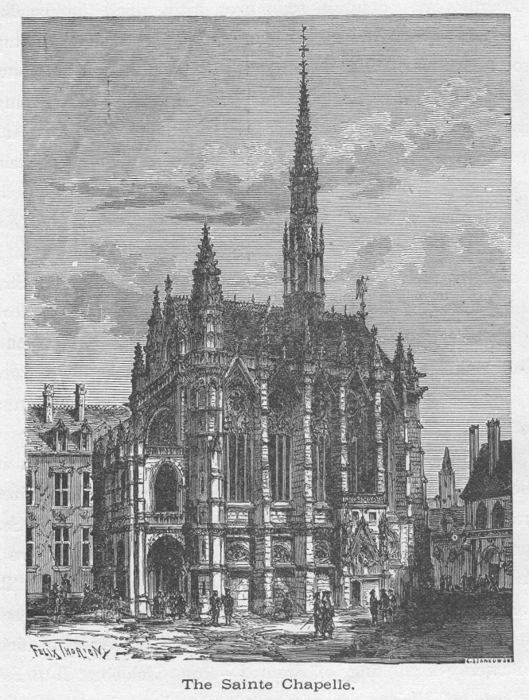
Doc 2
Louis 9 dépense une fortune pour acheter des reliques de Jésus Christ. Il achète notamment la couronne d ’épines et un morceau de la croix sur laquelle Jésus Christ a été crucifié.
Il fait construire la Sainte Chapelle à Paris pour accueillir ces reliques.
Qu’achète Louis 9 ?
Que représente cette gravure ?
Que cela t’apprend-il sur les croyances de Louis 9 ?

Slide 4
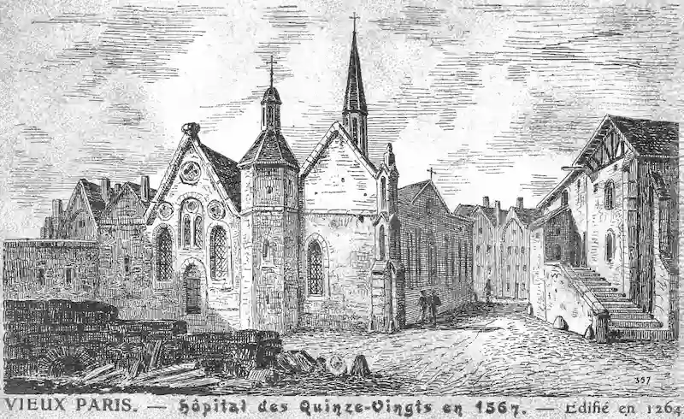
Doc 3
Que représente cette gravure ?
Quand cet édifice a-t-il été construit ?
Pour quelle raison ?
Louis 9 fit construire ce bâtiment dédié aux aveugles car un grand nombre de personnes perdirent la vue durant les croisades. On lui donne le nom de « Quinze-Vingts » car il comptait trois cents lits (15 fois 20).

Slide 5
Doc 4
Quel est le but des croisades ?
Pourquoi le roi Louis 9 part-il en croisade ?
Que lui arrive t-il durant la 7ème croisade ? Durant la 8ème ?
Louis 9 et les croisades
Au 7ème siècle, les musulmans, avaient conquis un immense territoire, dont Jérusalem, où se trouve le tombeau de Jésus Christ que les chrétiens vénèrent (Terre Sainte). Du 11ème au 13ème siècle, des milliers de chrétiens d’Europe partirent en guerre pour tenter de la reprendre : ce furent les Croisades. En 1244, Louis 9 tombe gravement malade. Il prie et promet que s’il se rétablit, il partira en croisade pour reconquérir Jérusalem aux mains des musulmans. Louis 9 guérit, et participe alors à deux croisades : la 7ème où il est fait prisonnier et la 8ème en 1270. Victime d’une grave maladie (peste), il meurt le 25 août 1270 à Tunis.

Slide 6
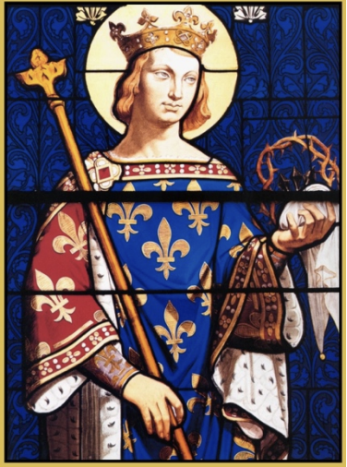
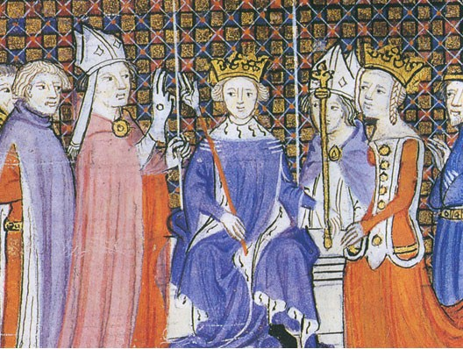
Doc 5
Louis 9 : un Saint catholique
Pour sa piété, Louis IX fut canonisé le 11 août 1297 sous le nom de Saint Louis de France par le pape. Il est considéré par la religion catholique comme un saint. Il est d'ailleurs fêté le25 août, jour de sa mort. C'est le seul roi de France à avoir été canonisé. On le représente alors avec une auréole.
Qu’arrive-t-il à Louis 9 après sa mort ?
Louis 9 ou Saint Louis ? Comment le sais-tu ?

Slide 7



Histoire racontée
Ecoute l’histoire.

Slide 8
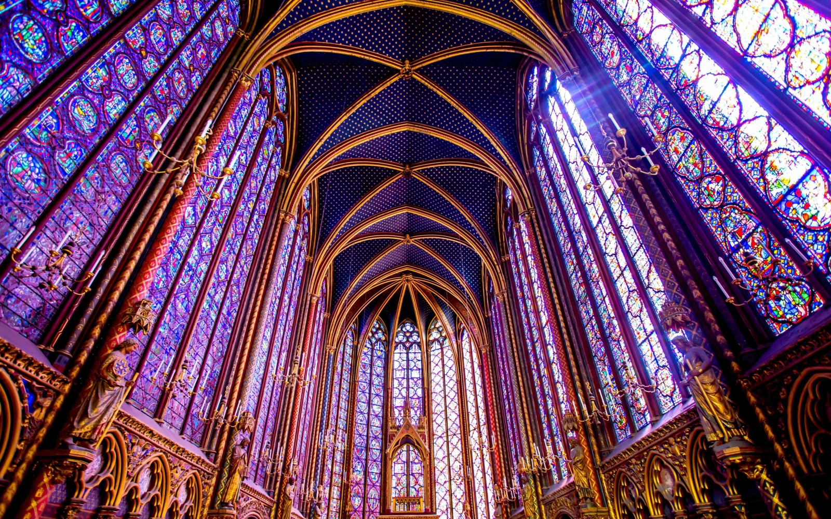
Nos trois voyageurs apparurent dans un magnifique édifice rempli de vitraux colorés.
Où sommes-nous demanda Lilou ?
Nous sommes à Paris dans la Sainte Chapelle que Louis 9 a fait construire. Voici notre guide. Visitons cet endroit.
https://ladigitale.dev/digiview/#/v/6905a93153822

Slide 9


Qu'avons-nous appris ?
Louis 9 est un roi très pieux. Il consacre beaucoup de temps à la prière, fait construire des édifices religieux comme la Sainte Chapelle et vient en aide aux malades et aux pauvres.
Il participe à deux croisades (7 et 8) pour tenter de reprendre la ville de Jérusalem aux musulmans.
Il meurt durant la 8ème croisade en 1270.
L’église catholique le canonise après sa mort. Il devient alors Saint Louis.

